Slide 1
01

Slide 2
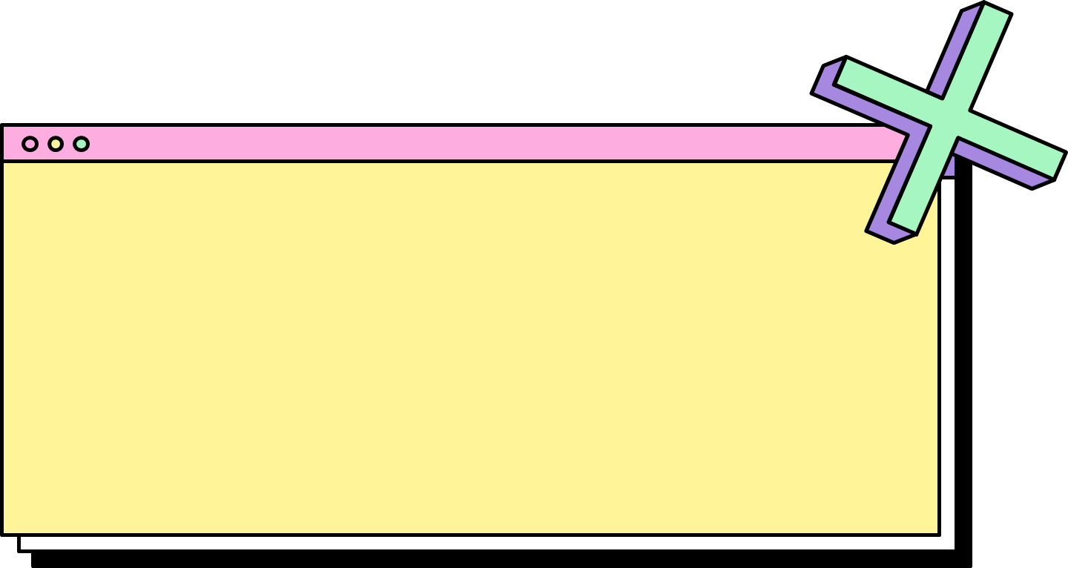
CÁC EM HÃY DÙNG BẢNG CON ĐỂ HOÀN THÀNH YÊU CẦU NHÉ !

Slide 3
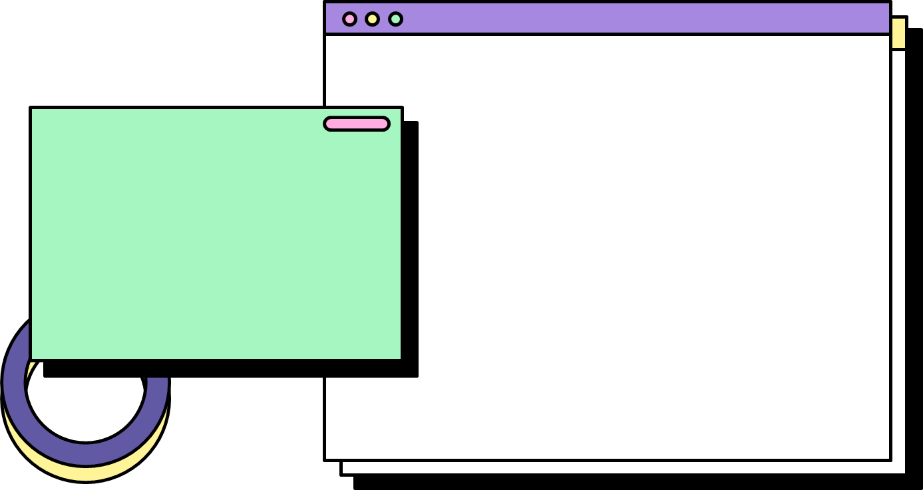
4 m 45 cm = ? m
4,45 m

Slide 4
6 kg 281 g = ? kg
6,281 kg

Slide 5
609 ml = ? l
0,609 l

Slide 6
3 cm² 2 mm² = ? cm²
3,02 cm²

Slide 7
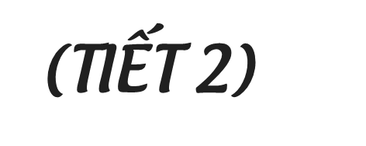

Slide 8
02

Slide 9
1
Sắp xếp các số thập phân 3,527; 3,571; 2,752; 3,275 theo thứ tự:
a) Từ bé đến lớn b) Từ lớn đến bé
a) Từ bé đến lớn:
2,752; 3,275; 3,527; 3,571
b) Từ lớn đến bé:
3,571; 3,527; 3,275; 2,752

Slide 10
2
Chọn câu trả lời đúng
Mỗi ô tô chở lượng hàng hóa như hình vẽ. Hỏi ô tô nào chở nhẹ nhất?

Slide 11
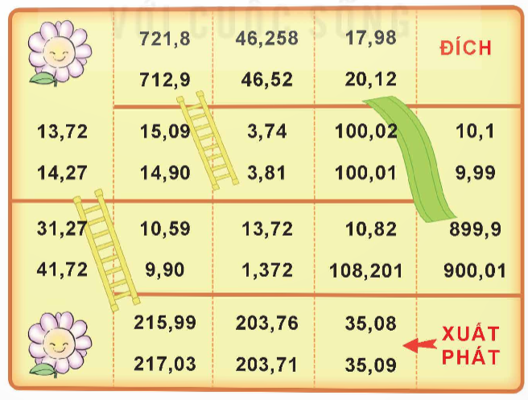
Trò chơi: Cầu thang – cầu trượt
Cách chơi:
• Chơi theo nhóm.
• Người chơi bắt đầu từ ô xuất phát. Khi đến lượt, người chơi gieo xúc xắc rồi di chuyển số ô bằng số chấm nhận được. Đọc số lớn hơn trong ô đó. Nếu đọc sai thì phải quay về ô xuất phát trước đó. Khi đến chân cầu thang, em được leo lên. Khi đến đỉnh cầu trượt, em bị trượt xuống, gặp bông hoa thì tự vượt qua.
• Trò chơi kết thúc khi có người về đích.

